Slide 1
几个可选着色器在Unity中的实现与应用

Slide 2
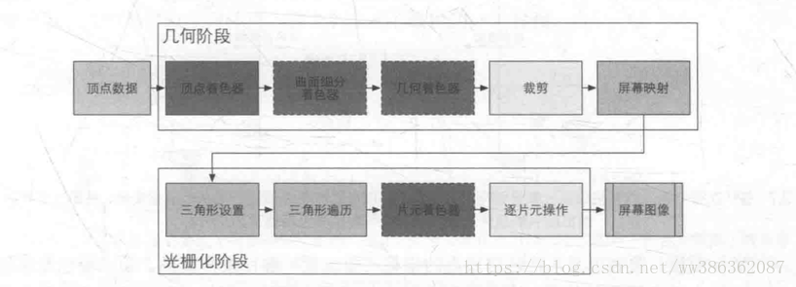
GPU渲染流水线

Slide 3
几个可编程着色器
Vertex Shader
Tessellation Shader
Geometry Shader
Fragment Shader

Slide 4
TESSELLATION SHADER
曲面细分着色器

Slide 5
分解曲面细分着色器的结构
Tessellation Evaluation Shader
(细分计算着色器)
Vertex Shader
Hull Shader
Fragment Shader
Tessellation Primitive Generator
Domain Shader
Tessellation Control Shader
(细分控制着色器)
细分图元生成
（不可编程阶段）

Slide 6
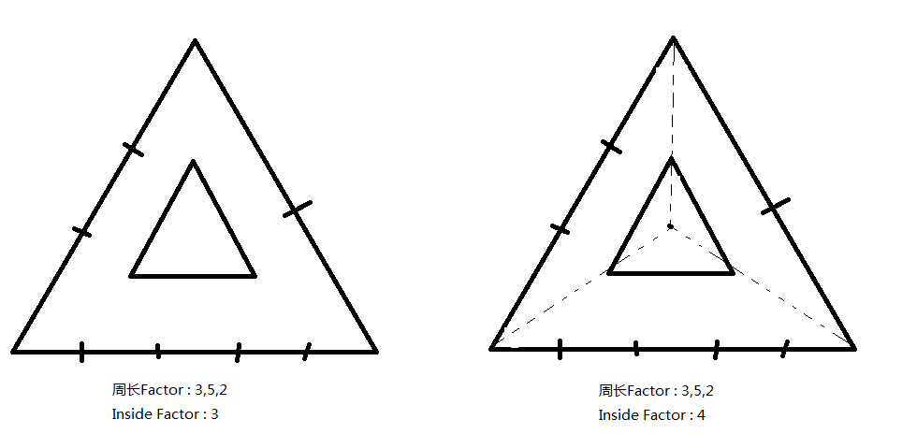
细分控制着色器
细分控制着色器起到一个数据传递的作用，最主要的作用是计算Tessellation Factor,这个值决定几何图元如何进行细分。
对于三角形图元来说，Tessellation Factor需要传入4个分量，前三个分量为周长Tessellation Factor, 最后一个分量为Inside Tessellation Factor,在细分三角形时，三角形的三边上会根据前三个分量产生细分点，内部则会根据Inside Factor产生N个同心三角形。
N = (Inside Factor Value / 2) – 1
即当Inside Factor为偶数时不会产生新的同心三角形，而是在三角形中心产生一个细分点。

Slide 7
细分着色器除了可用于三角形外，也可用于四边形和线段（正常情况下Unity网格上的默认图元都是三角形），具体的Tessellation Factor对应情况如下：
SV_TessFactor //周长
float[4] quad patch // 四边形
float[3] tri patch // 三角形
float[2] isoline // 线段
SV_InsideTessFactor //周长
float[2] quad patch // 四边形
float[3] tri patch // 三角形
unused isoline // 线段
在Unity中是通过使用[UNITY_patchconstantfunc(“funcName”)]来指定计算factor的方法。
Tessellation Factor确定后，由于他的值是float，下一步我们需要指定如何对细分因子进行舍入。在Unity中可以通过[UNITY_partitioning[“OptionName”]]进行指定，常用的选项有一下几种：
Fractional_odd(1, 3,..., 63)
Fractional_even(2, 4, …, 64)
integer(1, 2, 3, … , 64)
Pow2….

Slide 8
特性[UNITY_domain(“tri”)]定义输入进hull shader的图元是三角形，也可以选择四边形或线段。
特性[UNITY_outputtolopy(“triangle_cw”)]决定了图元的朝向，由组成三角形额三个顶点的顺序所产生的方向决定，cw为顺时针，ccw为逆时针。
特性[UNITY_outputcontrolpoints(3)]用于指定hull shader输出的控制点数量，三角形是三个，也是hull shader被调用的次数。

Slide 9
细分计算着色器
细分计算着色器负责计算由hull shader传入的顶点的细分坐标的位置，包括空间转换（如没有几何着色器，否则也可选择在几何shader中转换）。
特性[UNITY_domain(“tri”)]决定了下面SV_DomainLocation的类型，不同类型图元使用不同长度的向量：
SV_DomainLocation
float2 quad patch //xy坐标
float3 tri patch //重心坐标
float2 isoline //xy坐标
由于三角形的特殊性无法用xy坐标分析，三角形中SV_DomainLocation为三角形的重心坐标结合上面hull shader计算出的UnityTessellationFactors，每个细分顶点都会有一个自己的SV_DomainLocation，根据SV_DomainLocation可算出细分顶点的位置，三角形细分顶点的位置的算法如下：
v.vertex = vi[0].vertex*bary.x + vi[1].vertex*bary.y + vi[2].vertex*bary.z;

Slide 10
演示

Slide 11
Geometry shader
几何着色器

Slide 12
几何着色器在渲染管线中的位置是在顶点着色器和片段着色器之间细分着色器之后，准确的说是和顶点着色器相邻。所以在功能方面，几何着色器的操作和顶点着色器有相似性。一些原来位于顶点着色器中的计算，理论上完全可以转移到几何着色器中进行。但实际操作中，并不建议那么做。因为几何体着色器并行调用硬件困难，并行程度低，效率和顶点着色器有很大的差距。
几何着色器是逐图元的操作。它的输入是图元，输出也是图元。
输入的类型有：
point
line
triangle
Lineadj
Triangleadj
输出类型有：
PointStream
LineStream
TriangleStream
使用[maxvertexcount(number)]特性可以设置输出的最大顶点数

Slide 13
void Append(in T value)
用于将一个顶点数据附加到图元流缓存中。
RestartStrip (DirectX HLSL Stream-Output Object)
结束当前的图元带并开始下一个图元带。如果当前的图元带不完整则会被丢弃。

Slide 14
演示

Slide 15
具体应用讲解
雪地效果实现

